Slide 1
Кольорова гама в стравах та кондитерських виробах

Slide 2
Колір і продукти харчування
Вже науково доведено, що колір впливає на психічний і емоційний стан людини. Ці закономірності, зокрема, враховуються в сфері дизайну. Але хто б міг подумати, що і колір продуктів харчування надає на нас певний вплив, підвищуючи апетит або придушуючи його.

Slide 3
Колір і продукти харчування
Крім того, за кольором продукту можна визначити його користь для організму людини і смакові відчуття. Звичайно, не варто звертати дуже великої уваги на колір продуктів, які виявляються в нашому щоденному раціоні харчування, однак така інформація все ж може бути вельми корисною і цікавою.

Slide 4
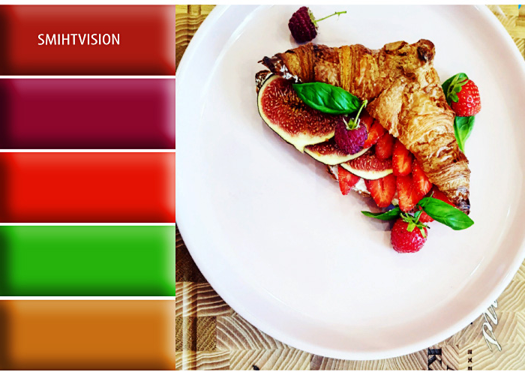

Slide 5
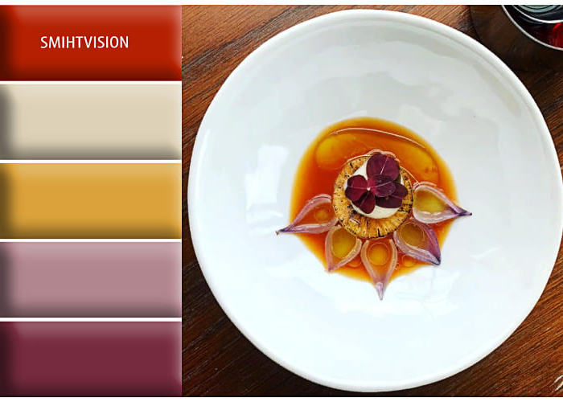

Slide 6
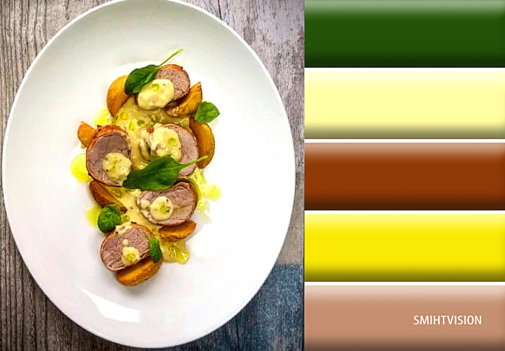

Slide 7
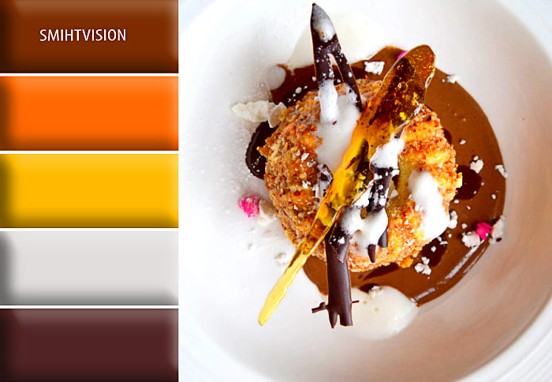

Slide 8
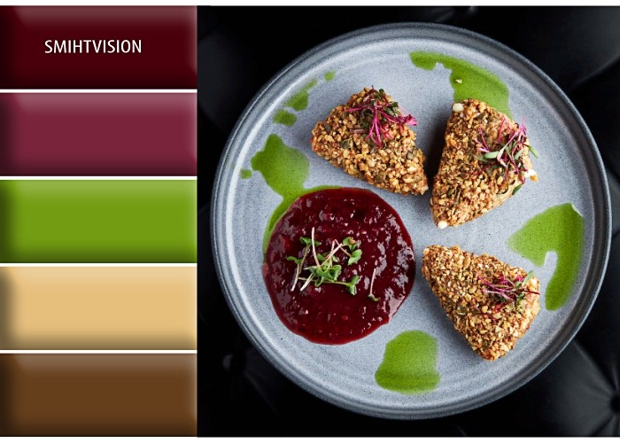

Slide 9
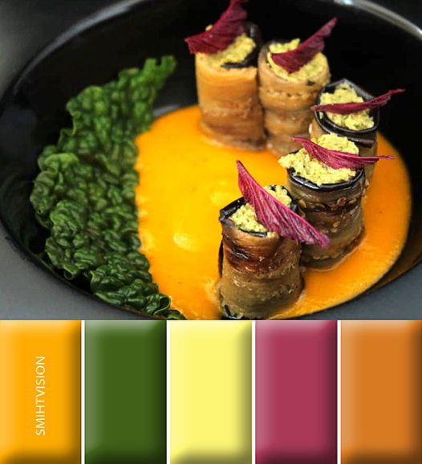

Slide 10
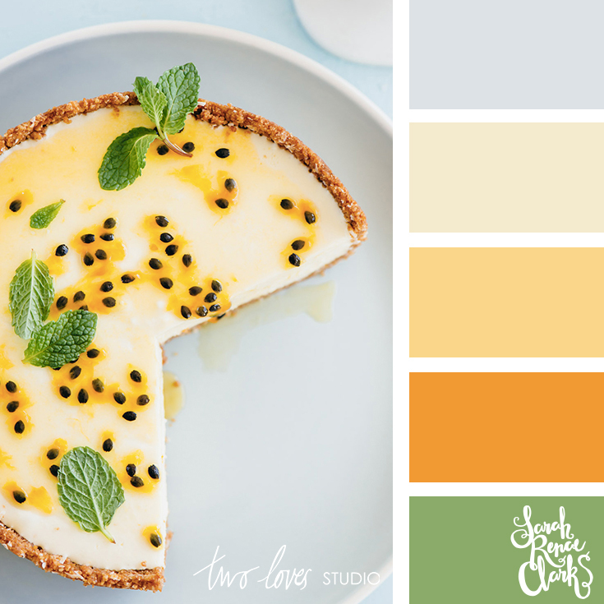

Slide 11
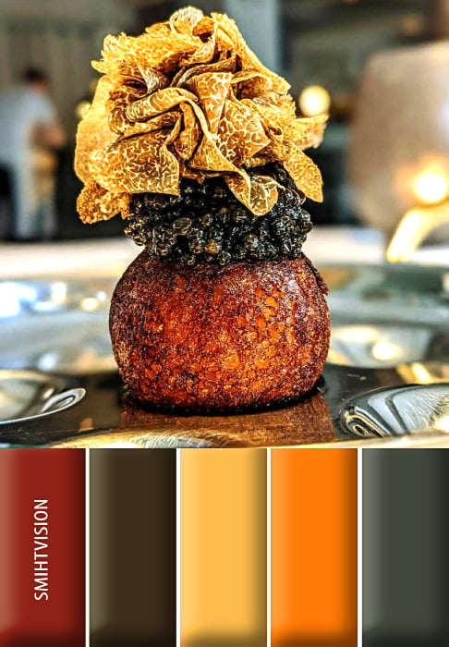

Slide 12
